Slide 1
9주차(3/3)
XOR 신경망 구현

Slide 2
XOR 신경망
학습 목표
다층 신경망을 경사하강법과 역전파 알고리즘으로 구현한다.
XOR로 신경망을 학습하고 테스트한다.
학습 내용
객체지향 다층 신경망 구현하기
fit() 메소드
net_input() 메소드
predict() 메소드
XOR 신경망 학습
Notes:
안녕하세요,
지난 강의에서 우리는 XOR 신경망을 행렬로 계산하는 것을 배웠습니다.
이제부터 복잡한 계산은 컴퓨터에 맡기고, 코딩에 집중해 보겠습니다.
그리고 XOR를 다룰 수 있는 신경망을 만들어서, 학습시키고, 그 결과를 시각화해 볼 것입니다.
마지막으로 은닉층의 노드 수를 변화시켜 보기도 할 것입니다.
자 이제 시작해보겠습니다.

Slide 3
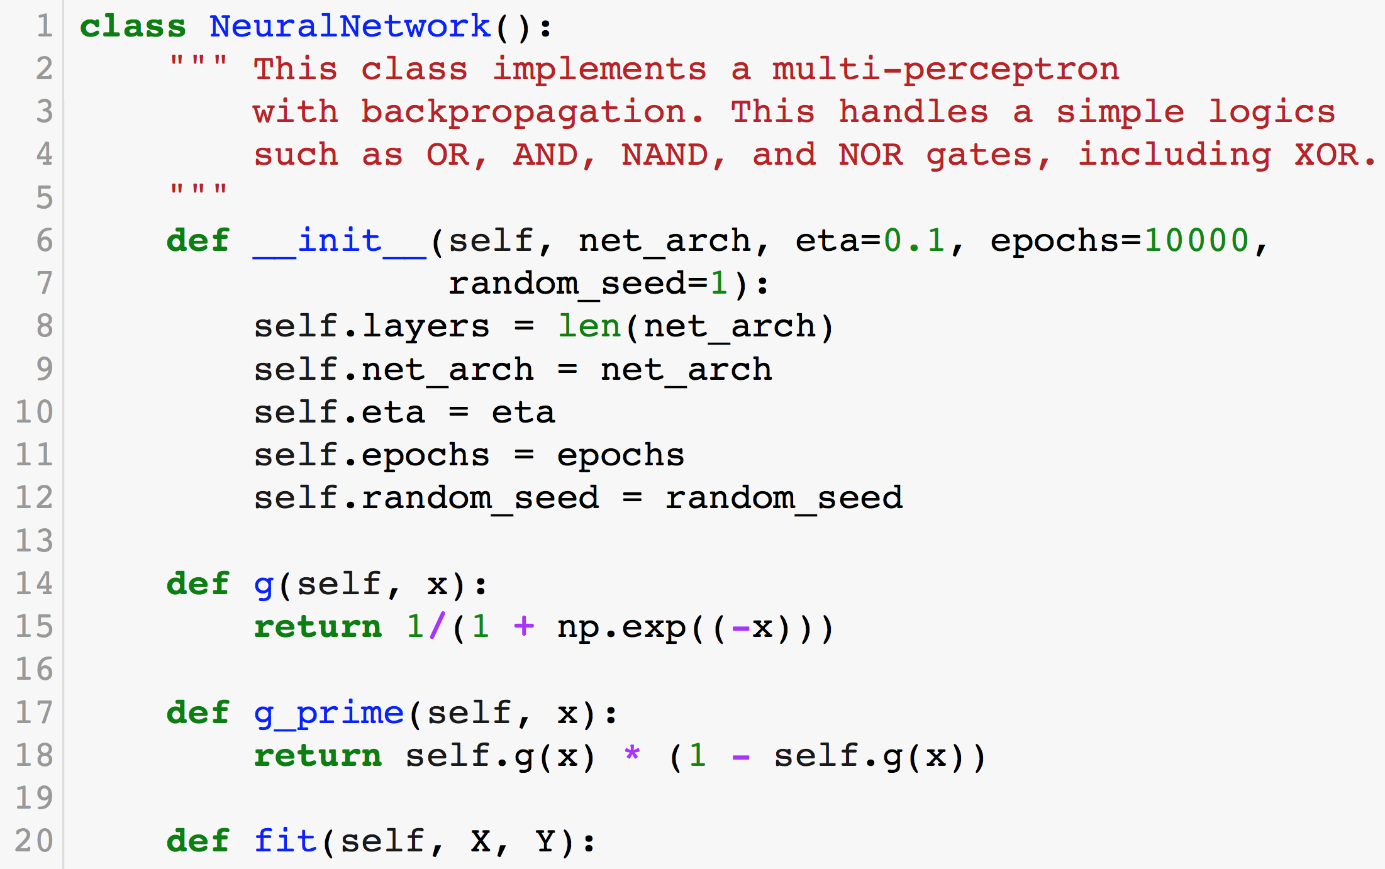
기본 메소드: 생성자, 활성화 함수, 활성화 함수 미분
클래스
이름: NeuralNetwork
생성자: __init__()
활성화 함수: g()
활성화 함수 미분 : g_prime()
Notes:
==== 기본 메소드====
클래스 이름은 다층신경망을 의미하는 일반적인 이름으로 뉴럴 네트워크이라고 정했습니다.
여기 나온 메소드들이 다 기억나시나요?
우선 생성자 함수에서는 특별히 net_arch를 사용합니다.
이는 인공 신경망의 구조를 나타내는 인스턴스 변수가 됩니다.
예를 들어, 리스트로 2, 3, 4를 전달하면, 입력층에 2개, 은닉층에 3개, 출력층에 4개 노드로 신경망을 구성하라는 것입니다.
그 다음으로 활성화 함수를 구현한 g() 메소드가 있는데,
여기서는, 시그모이드 함수만 사용할 것입니다.
마지막으로 활성화 함수의 미분을 구현한 g_prime() 메소드가 있습니다.
이제 본격적으로 학습메소드 fit을 설명 하겠습니다.

Slide 4
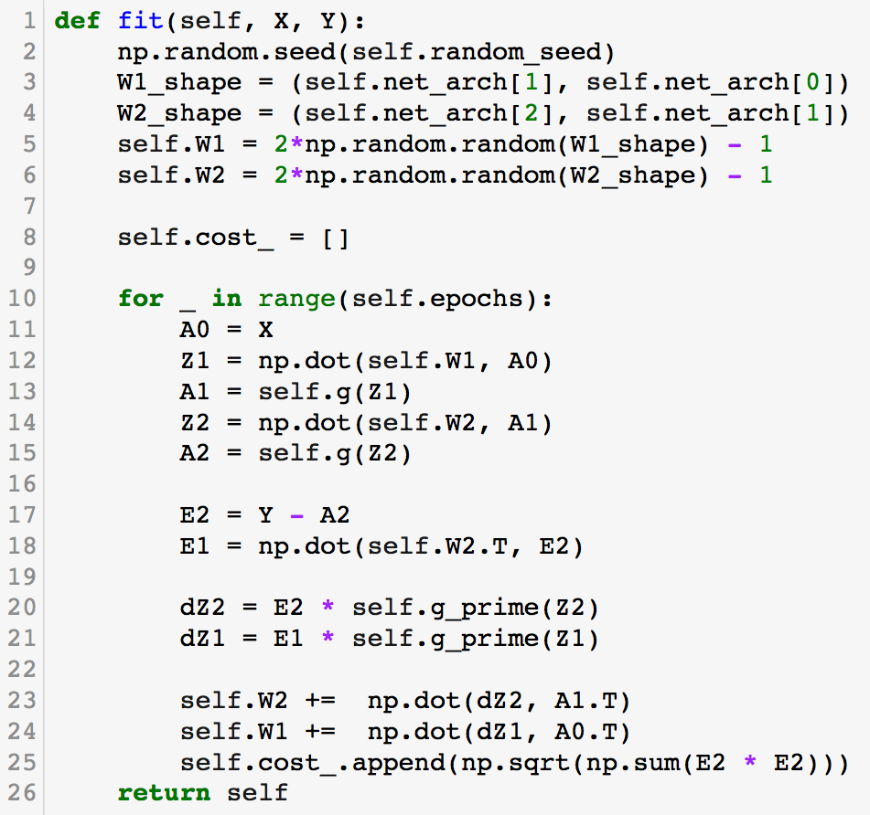
fit() 메소드: 가중치 $W_{ij}^{T}$
클래스
이름: NeuralNetwork
생성자: __init__()
활성화 함수: g()
활성화 함수 미분 : g_prime()
학습 메소드: fit()
Notes:
=== fit 메소드===
fit() 메소드에서는 우선 net_arch에 있는 구조로 가중치 행렬을 만들어 줍니다.
일반적으로 신경망의 은닉층은 여러 개일 수 있지만, 여기서는 한 개만 있다고 가정합니다.
만약 여러개의 은닉층을 구현하고 싶다면, 여러분 스스로 구현할 수 있을 것이라 생각이 듭니다.
가중치 행렬 W1, W2를 만들려면, 먼저 형상을 알아야 됩니다.
전 강의에서, W1과 W2의 크기는 어떻게 알 수 있다고 했지요? 맞습니다.
현재 신경망의 구조는 net_arch에 저장되어 있습니다.

Slide 5



fit() 메소드: 가중치 $W_{ij}^{T}$
클래스
학습 메소드: fit()
$$W^{[1]}$$
$$W^{[2]}$$
Notes:
만약 다음과 같은 신경망을 만들고 싶으면,
우리는 self.net_arch 에 2, 3, 1을 리스트 변수로 저장하면 됩니다.
자 신경망을 보니 가중치 W1의 크기가 어떻게 나와야 하는지 감이 오시지요?
네 맞습니다. 따라서 3 x 2가 됩니다.
그렇다면 이를 net_arch 인스턴스 변수로 표시하면 어떻게 될까요?

Slide 6
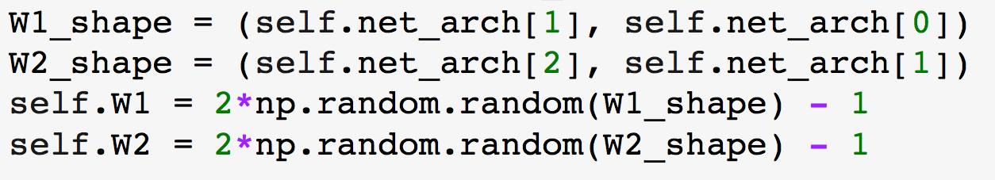
fit() 메소드: 가중치 $W_{ij}^{T}$
클래스
학습 메소드: fit()
$$W^{[1]}$$
$$W^{[2]}$$
Notes:
네 다음과 같이 나타낼 수 있습니다. 어렵지 않지요?
이러한 가중치가 W_ij_T 형상이라는 것은 이제 눈에 보일 줄로 믿습니다.
가중치 W2도 쉽게 만들 수 있겠죠

Slide 7
fit() 메소드: 가중치 $W_{ij}^{T}$
클래스
학습 메소드: fit()
$$W^{[1]}$$
$$W^{[2]}$$
Notes:
자, 이제 W1과 W2의 형상을 정했으니, 이제 랜덤한 값들을 넣으면 됩니다.
Random 함수 코드를 살펴보죠.

Slide 8
fit() 메소드: 가중치 $W_{ij}^{T}$
클래스
학습 메소드: fit()
$$W^{[1]}$$
$$W^{[2]}$$
Notes:
==== 랜덤함수====
랜덤함수는 기본적으로 1에서 0의 숫자 중 하나를 반환하게 됩니다.
그러나 우리는 1에서 -1 사이의 숫자를 갖기 원해서, 약간 tricky한 코드가 있네요.
살펴보세요.
이제 다음 코드로 넘어가 보도록 할까요?

Slide 9
fit() 메소드: 오차
클래스
이름: NeuralNetwork
생성자: __init__()
활성화 함수: g()
활성화 함수 미분 : g_prime()
학습 메소드: fit()
Notes:
이 부분은 이전과 동일한 부분입니다.
Cost 변수에 출력층 에러 E2를 저장하는 것을 다 기억하시죠?
이제 드디어 본격적인 학습이 이루어지는 순전파로 들어가봅시다.
두 번의 강의에 걸쳐 배운 내용이 코드로 나타날 것입니다.
자, 보시죠,

Slide 10
fit() 메소드: 순전파
클래스
학습 메소드: fit()
순전파
Notes:
음 뭔가 배운거는 많은거 같은데
강의에서 배운 것의 비해 코드는 굉장히 짧고 간단하지요?
코드를 설명드리겠습니다.

Slide 11
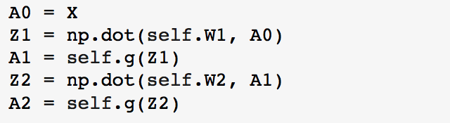







fit() 메소드: 순전파
클래스
학습 메소드: fit()
순전파 : 입력층 ➔ 은닉층
$$W^{[1]}$$
$$W^{[2]}$$
$$Z^{[2]}$$
$$A^{[2]}$$
$$A^{[0]}$$
$$Z^{[1]}$$
$$A^{[1]}$$
Notes:
입력층에서 은닉층으로 가는 순전파의 과정을 먼저 살펴 보겠습니다.
- 우선 A0는 입력 X와 항상 같습니다.

Slide 12
fit() 메소드: 순전파
클래스
학습 메소드: fit()
순전파 : 입력층 ➔ 은닉층
$$W^{[1]}$$
$$W^{[2]}$$
$$Z^{[2]}$$
$$A^{[2]}$$
$$A^{[0]}$$
$$Z^{[1]}$$
$$A^{[1]}$$
Notes:
=====Z1=======
그 다음에, 은닉층의 순입력을 계산하기 위해,
A0와 가중치 W1을 곱해서, 순입력 Z1을 계산합니다.

Slide 13
fit() 메소드: 순전파
클래스
학습 메소드: fit()
순전파 : 입력층 ➔ 은닉층
$$W^{[1]}$$
$$W^{[2]}$$
$$Z^{[2]}$$
$$A^{[2]}$$
$$A^{[0]}$$
$$Z^{[1]}$$
$$A^{[1]}$$
Notes:
=====A1=======
마지막으로 순입력 Z1을 활성화 함수에 넣어 반환 값을 A1에 저장합니다.
이것이 은닉층의 출력값이죠.
다음 단계는 은닉층에서 출력층으로 가는 순전파 과정입니다.

Slide 14
fit() 메소드: 순전파
클래스
학습 메소드: fit()
순전파 : 은닉층 ➔ 출력층
$$W^{[1]}$$
$$W^{[2]}$$
$$Z^{[2]}$$
$$A^{[2]}$$
$$A^{[0]}$$
$$Z^{[1]}$$
$$A^{[1]}$$
Notes:
=====Z2=======
은닉층의 출력값과 가중치 W2를 곱해서, 출력층의 순입력 Z2를 계산합니다.

Slide 15
fit() 메소드: 순전파
클래스
학습 메소드: fit()
순전파 : 은닉층 ➔ 출력층
$$W^{[1]}$$
$$W^{[2]}$$
$$Z^{[2]}$$
$$A^{[2]}$$
$$A^{[0]}$$
$$Z^{[1]}$$
$$A^{[1]}$$
Notes:
=====A2=======
출력층의 순입력 Z2를 A2에 활성화 함수에 넣어 반환값을 출력층의 출력값 A2에 저장합니다.
이로써 순전파의 과정은 끝이 났습니다.
이제 역전파의 과정으로 들어가보도록 하겠습니다.

Slide 16
fit() 메소드: 오차
Notes:
====역전파=====
이제 부터 본격적으로 역전파를 하여 신경망의 가중치를 변경하도록 할 것입니다.
그러나 그에 앞서 우리는 먼저 각층의 오류를 먼저 구할 수 있어야 합니다.
기억나시죠? 각 층의 오류의 총합은 같고 오류의 배분은 가중치를 통해서 이루어집니다.
먼저 출력층의 오차를 구하는 식은 간단합니다.
클래스 레이블 Y와 출력층의 출력값 A2를 빼주면 되죠.
은닉층의 오차를 구하는 공식은 이미 우리가 배웠습니다. 이를 코드로 구현한 것일 뿐이지요.

Slide 17
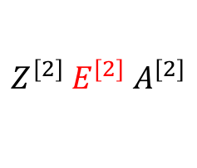



fit() 메소드: 오차
역전파 : 오차 계산
$$E^{[2]}=Y−A^{[2]}$$
$$E^{[1]}=W^{[2]∙T}∙E^{[2]}$$
$$W^{[1]}$$
$$W^{[2]}$$
$${Z^{[2]} E}^{[2]} A^{[2]}$$
$$A^{[0]}$$
$${Z^{[1]} E}^{[1]} A^{[1]}$$
Notes:
=== 오차계산====
코드랑 수식이랑 별로 다를게 없지요?
행렬 미분을 힘들게 한 것에 비해, 코딩이 너무 간단해서, 허전한 느낌마저 들지 않나요
허전한 것이 아니라, 심은 대로 거두는 기쁨입니다.
이제 델타 W를 구하기 위해, 순입력의 변화 dZ를 구하도록 하죠.
dZ는 다음과 같은 수식으로 구성되어 있습니다.

Slide 18

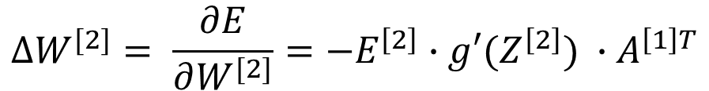
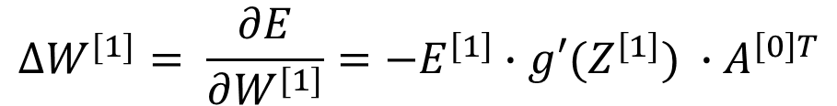

fit() 메소드: 가중치 조정
$$dZ2$$
$$∆W^{[2]}= \frac{∂E}{∂W^{[2]}}=−E^{\left[2\right]}∙{g′(Z}^{\left[2\right]}) ∙A^{\left[1\right]T}$$
$$∆W^{[1]}= \frac{∂E}{∂W^{[1]}}=−E^{\left[1\right]}∙{g′(Z}^{\left[1\right]}) ∙A^{\left[0\right]T}$$
$$dZ1$$
Notes:
출력층의 dZ2는 출력층의 오차 E2와 활성화 함수 미분에 Z2를 적용하여, 곱한 것입니다.
은닉층의 dZ1도 같은 방법으로 구하면 됩니다.
지금은 단지 수식이 코드로 변환되는 과정에 초점을 맞추시길 바랍니다.
수식이 완벽하니 코드가 굉장히 아름답지 않나요?
자 이제 계산한 식들을 이용하여 가중치를 조정해보도록 합시다.

Slide 19
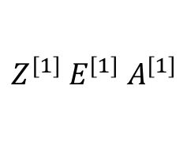
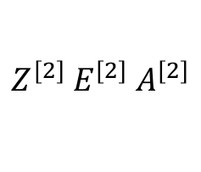
fit() 메소드: 가중치 조정
$$dZ2$$
$$∆W^{[2]}= \frac{∂E}{∂W^{[2]}}=−E^{\left[2\right]}∙{g′(Z}^{\left[2\right]}) ∙A^{\left[1\right]T}$$
$$∆W^{[1]}= \frac{∂E}{∂W^{[1]}}=−E^{\left[1\right]}∙{g′(Z}^{\left[1\right]}) ∙A^{\left[0\right]T}$$
$$W^{[1]}$$
$$W^{[2]}$$
$${Z^{[2]} E}^{[2]} A^{[2]}$$
$$A^{[0]}$$
$${Z^{[1]} E}^{[1]} A^{[1]}$$
Notes:
가중치 W2의 변화는 다음과 같습니다.
이미 우리가 배웠던 수식이지요?
코드에서도 단순히 dZ2와 A1.T를 내적하는 것으로 간단하게 표현되고 있습니다.
A1을 사용하지 않고 전치하여 사용하는 이유는 내적을 이용할 때 E2와 곱할 수 있도록 형상을 맞춰주기 위함입니다.
자 다음으로 W1의 가중치를 조정하는 식입니다.

Slide 20

fit() 메소드: 가중치 조정
$$∆W^{[2]}= \frac{∂E}{∂W^{[2]}}=−E^{\left[2\right]}∙{g′(Z}^{\left[2\right]}) ∙A^{\left[1\right]T}$$
$$∆W^{[1]}= \frac{∂E}{∂W^{[1]}}=−E^{\left[1\right]}∙{g′(Z}^{\left[1\right]}) ∙A^{\left[0\right]T}$$
$$dZ1$$
$$W^{[1]}$$
$$W^{[2]}$$
$${Z^{[2]} E}^{[2]} A^{[2]}$$
$$A^{[0]}$$
$${Z^{[1]} E}^{[1]} A^{[1]}$$
Notes:
W1의 가중치를 변경하는 식도 W2와 별반 다를게 없습니다.
W2의 가중치를 구하는 논리나 W1의 가중치를 구하는 논리나 같기 때문입니다.
이제 역전파를 통해 가중치를 모두 조정 했습니다.

Slide 21
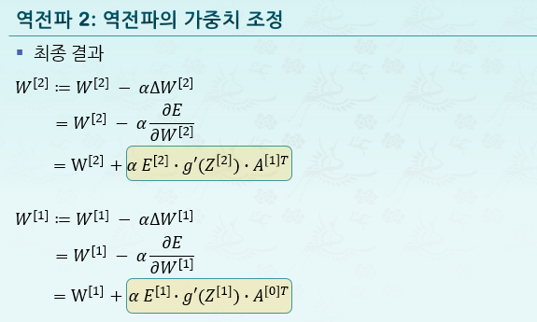




fit() 메소드: 가중치 조정
보충설명: 코드에서 마이너스가 사라진 이유
역전파를 공부할 때, 최종 가중치 조정식에서 보는 바와 같이 마이너스 부호가 서로 상쇄된 것을 볼 수 있습니다.
dZ1, dZ2는 단계적 계산과 계산 과정의 이해를 돕기 위해 도입된 변수입니다.
9-1 차시 역전파 2 강의
$$∆W^{[2]}= \frac{∂E}{∂W^{[2]}}=−E^{\left[2\right]}∙{g′(Z}^{\left[2\right]}) ∙A^{\left[1\right]T}$$
$$dZ2$$
$$∆W^{[1]}= \frac{∂E}{∂W^{[1]}}=−E^{\left[1\right]}∙{g′(Z}^{\left[1\right]}) ∙A^{\left[0\right]T}$$
$$dZ1$$
Notes:
W1의 가중치를 변경하는 식도 W2와 별반 다를게 없습니다.
W2의 가중치를 구하는 논리나 W1의 가중치를 구하는 논리나 같기 때문입니다.
이제 역전파를 통해 가중치를 모두 조정 했습니다.

Slide 22
fit() 메소드: 가중치 조정
Notes:
마지막으로 매 반복마다의 오차를 저장하는 코드입니다.
우리는 이 코드를 통해 신경망이 몇번의 반복만에 학습했는지를 알 수 있습니다.
신경망 전체의 학습 오차는 E2에 저장되어 있고,
음수 값이 나올 수도 있기 때문에 이 둘의 값을 제곱해주도록 합니다.
모든 원소들의 값을 더하고 다시 루트를 씌어줌으로 우리는 신경망의 오차를 구할 수 있게 됩니다.

Slide 23
fit() 메소드: 오차
클래스
이름: NeuralNetwork
생성자: __init__()
활성화 함수: g()
활성화 함수 미분 : g_prime()
학습 메소드: fit()
Notes:
자 드디어 대망의 학습 메소드 fit 이 끝났습니다.
다층 신경망에서의 학습 메소드를 이제 이해했으니 어느 정도 자신감이 생기지 않나요?
이 자신감을 이어 남은 메소드들도 얼른 배워볼까요?

Slide 24
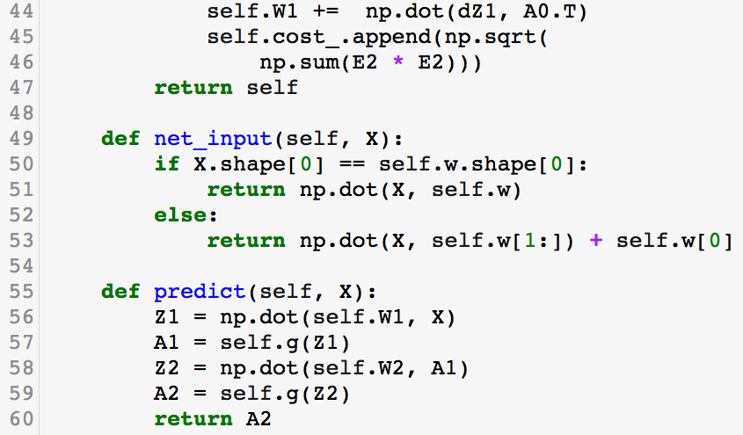
기본 메소드: 순입력
클래스
이름: NeuralNetwork
생성자: __init__()
활성화 함수: g()
활성화 함수 미분 : g_prime()
학습 메소드: fit()
순입력: net_input()
Notes:
=== 순입력 Z ===
순입력 Z를 구하는 메소드 입니다.
지금까지 2번이나 설명드렸으니 추가적인 설명은 필요하지 않죠?
그래도 혹시 모를 사람이 포항에 있을 수 있으니 간단히 설명드리자면,
가중치와 입력값을 내적하는 메소드입니다.
입력 X의 편향이 있다면 if 조건문을 실행하고 없다면 else 조건문을 실행합니다.

Slide 25
기본 메소드: 예측
클래스
이름: NeuralNetwork
생성자: __init__()
활성화 함수: g()
활성화 함수 미분 : g_prime()
학습 메소드: fit()
순입력: net_input()
예측: predict()
Notes:
==== predict메소드===
마지막으로 predict() 메소드 입니다.
항상 그렇듯이, predict는 새로운 입력이 들어오면 기존에 학습한 가중치를 가지고 출력값을 반환합니다.
여기서는 새로운 학습이 필요하지 않기 때문에 순전파의 과정만 거치면 됩니다.
순전파 결과를 바탕으로 새로운 입력을 제대로 분류하는지 못하는지에 대해 파악하는 용도로 사용될 뿐입니다.

Slide 26
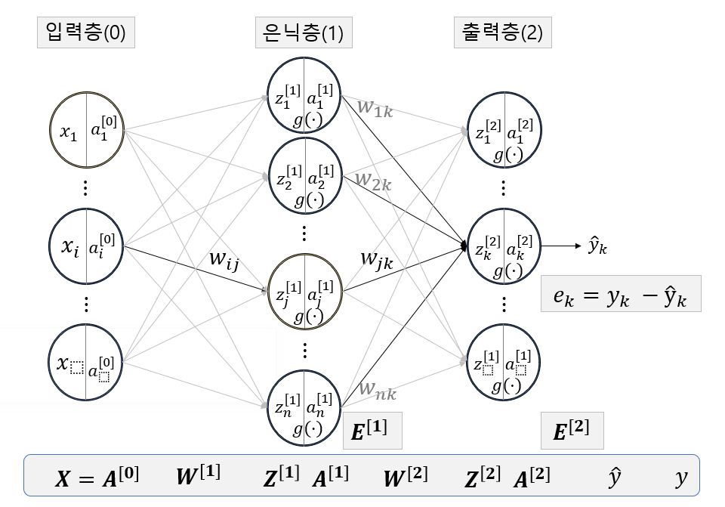
XOR 신경망 학습
Notes:
드디어, 그림과 같은 뉴럴 네트워크에서, 경사하강법과 오차 역전파를 사용하여, XOR 신경망을 구현하였습니다.
꽤 긴 시간이였지만, 이론을 정확하게 이해하신 분들은 코드를 보는데 전혀 문제가 없었을 것이라 생각이 듭니다.
지금 이 코드는 우리가 은닉층이 1개라는 가정을하고 짠 코드이므로 한계점이 있을 수 있습니다.
은닉층이 여러 개인 코드를 만드는 것은 여러분들이 한번 직접 해보시길 바랍니다.
자 이제 우리가 만든 XOR NeuralNetwork 객체가 제대로 작동하는지 한번 알아보도록 하겠습니다.

Slide 27
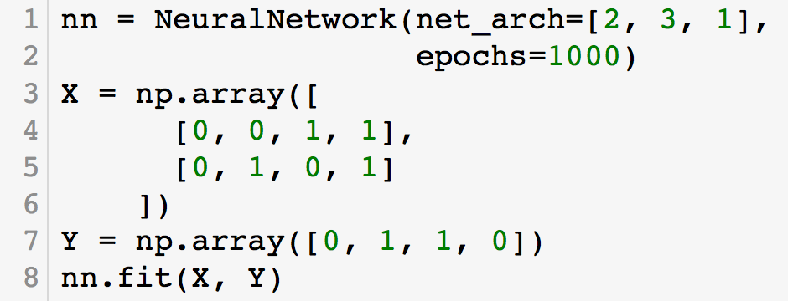
XOR 신경망 학습 결과: 은닉층 노드 3개
Notes:
=====실험====
우선 NeuralNetwork 객체를 만듭니다.
이때 우리는 신경망의 구조를 입력층 노드 2개, 은닉층 노드 3개, 출력층 노드 1개로 만듭니다.
지난시간에 배운 X를 입력값으로 하고, Y를 출력값으로 하여 신경망을 학습시키도록 합니다.

Slide 28
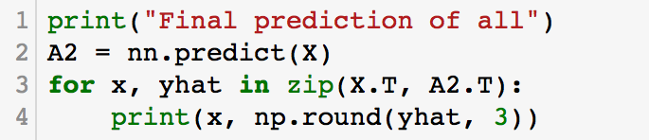
XOR 신경망 학습 결과: 은닉층 노드 3개
Notes:
신경망을 학습시킨 후, 동일한 입력값을 predict()메소드에 전달해서,
제대로 학습이 되었는지를 판단해보도록 합시다.

Slide 29
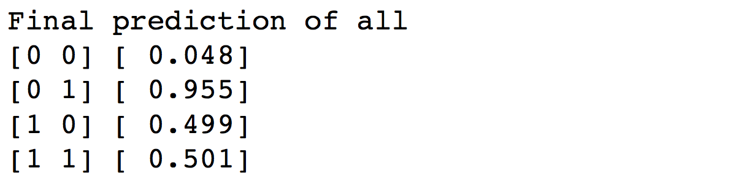
XOR 신경망 학습 결과: 은닉층 노드 3개
Notes:
X가 0 0일 때에는 아주 작은 수로 제대로 학습이 되었고,
0 1 일 때에도 1에 가까운 수로 제대로 학습하였음을 볼 수 있습니다.
그러나 1 0 일 때에는 1에 가깝게 y_hat 값이 나와야 하는데 절반도 채 안나왔고
오히려 1 1의 경우 0에 가깝게 나와야 하는데 절반을 넘어버렸습니다.
즉, 신경망이 제대로 학습을 못한 것이지요.

Slide 30
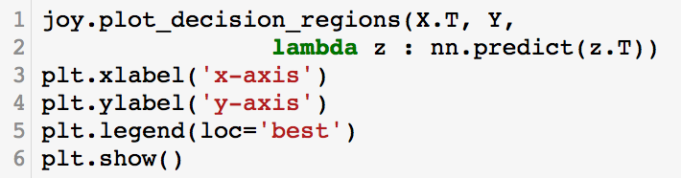
XOR 신경망 학습 결과: 은닉층 노드 3개
Notes:
그러면 얼마나 학습을 못했는지 한번 시각적으로 살펴볼까요?
전에 우리가 사용하던 joy 모듈에 있던 decision_regions() 함수를 사용해서 xor 신경망의 학습 결과를 살펴보도록 합시다.

Slide 31
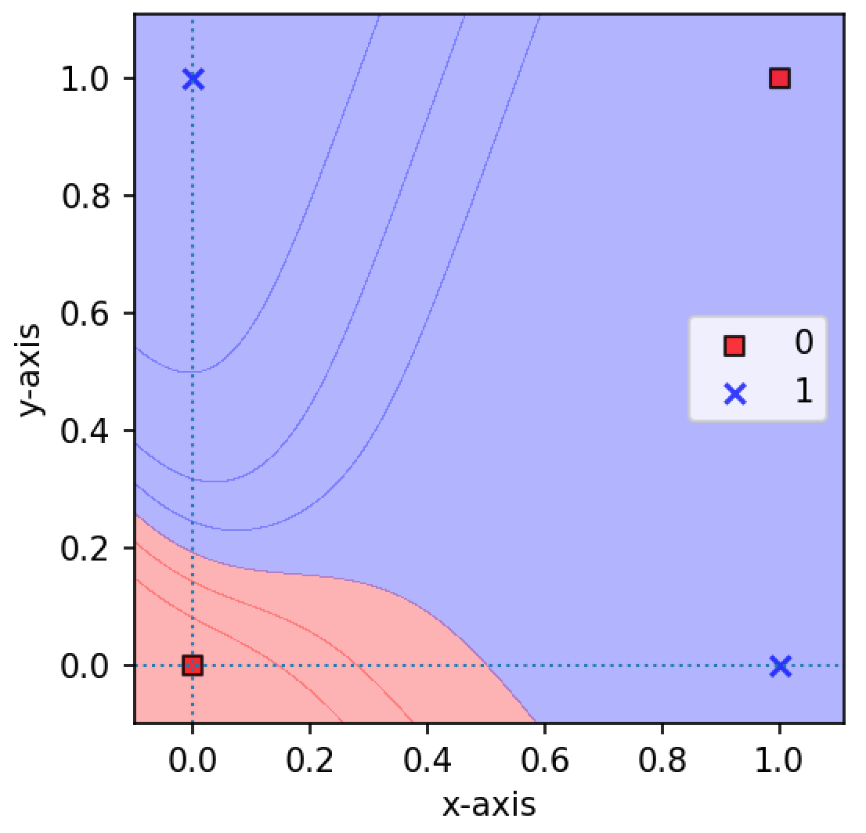
XOR 신경망 학습 결과: 은닉층 노드 3개
Notes:
오른쪽 위의 빨간점에 대해 완전히 학습을 분류를 못하고 있음을 볼 수 있네요.
그렇다면 어떻게 해야 할까요?
학습이 덜 되서 그런것일까요? 그러면 한번 반복횟수에 따른 학습 오차를 살펴보도록 하죠.

Slide 32
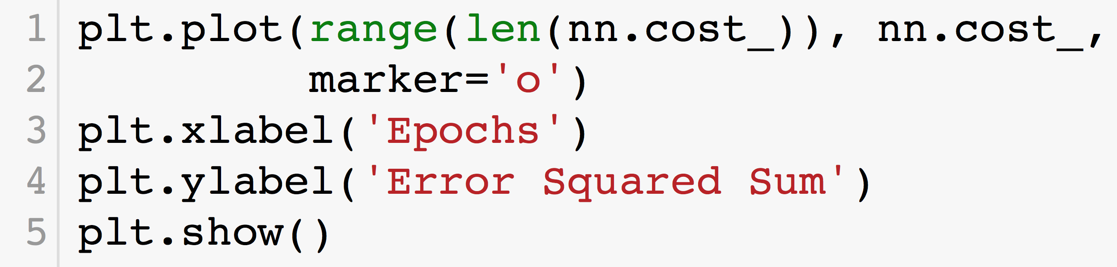
XOR 신경망 학습 결과: 은닉층 노드 3개
Notes:
우리는 학습 오차를 nn 객체의 cost_ 인스턴스 변수에 매 반복마다 저장하도록 했습니다.
이를 바탕으로 몇번의 반복을 더 실행해야 하는지 알아보도록 하죠.

Slide 33
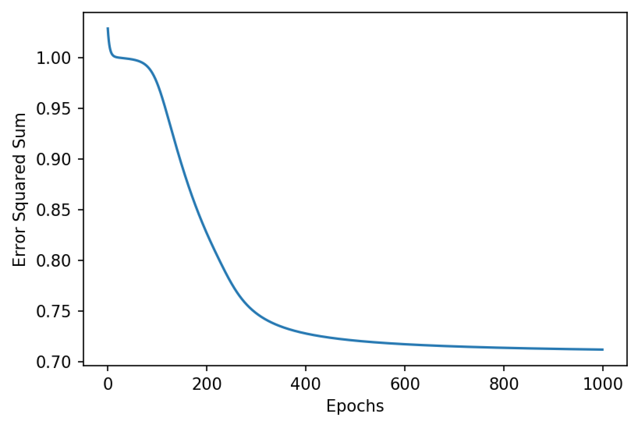
XOR 신경망 학습 결과: 은닉층 노드 3개
Notes:
어라, 400번이 반복 학습이 넘어가는 순간 오차가 줄어드는 속도가 굉장히 느려집니다.
그리고 마치 그래프가 0.7에서 수렴할것처럼 보이네요.
반복횟수를 늘려서 될 문제는 아닌것 같습니다.
그러면 우리가 만든 이 신경망은 틀린 것일 까요?
아직 섯부르게 판단하기는 이릅니다.
이전에 신경망을 구성할 때, 우리는 각 층의 노드의 갯수를 net_arch 인스턴스 변수에 저장했지요?
그렇다면 은닉층의 갯수를 한번 늘려보는것은 어떨까요?
뉴런을 하나 더 늘림으로써 학습을 조금 더 정확하게 할 수 있을 것입니다.
자 은닉층의 노드를 하나 더 늘려보도록하죠.

Slide 34

XOR 신경망 학습 결과: 은닉층 노드 4개
Notes:
은닉층의 노드를 늘리는 것은 어렵지 않습니다.
단순히, net_arch 인스턴스 변수에 넘어갈 리스트 값만 바꾸면 되는 것이지요. 간단하죠?
자 이제 은닉층 노드가 4개 일때의 predict() 메소드를 이용하여 정확도를 측정해보도록 합시다.

Slide 35
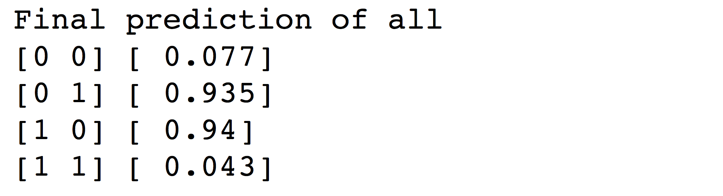
XOR 신경망 학습 결과: 은닉층 노드 4개
Notes:
은닉층이 3개일 때에 비해 훨씬 정확하게 예측하는 것을 볼 수 있습니다.
X가 1 0 일 때에는 0.94로 1에 굉장히 가깝게 예측하고 있고
X가 1 1 일 때에는 0.0.43으로 0에 굉장히 가깝게 예측하고 있습니다.
지난번 은닉층이 3개일 때에는 두 값 모두 0.5에 가깝게 예측을 하고 있었지요.

Slide 36
XOR 신경망 학습 결과: 은닉층 노드 4개
Notes:
자 그러면 실제로 제대로 분류를 하고 있는지 시각적으로 확인해보도록 하겠습니다.
은닉층 노드 수가 3일 때에 비해 다르게 분류하고 있겠죠?

Slide 37
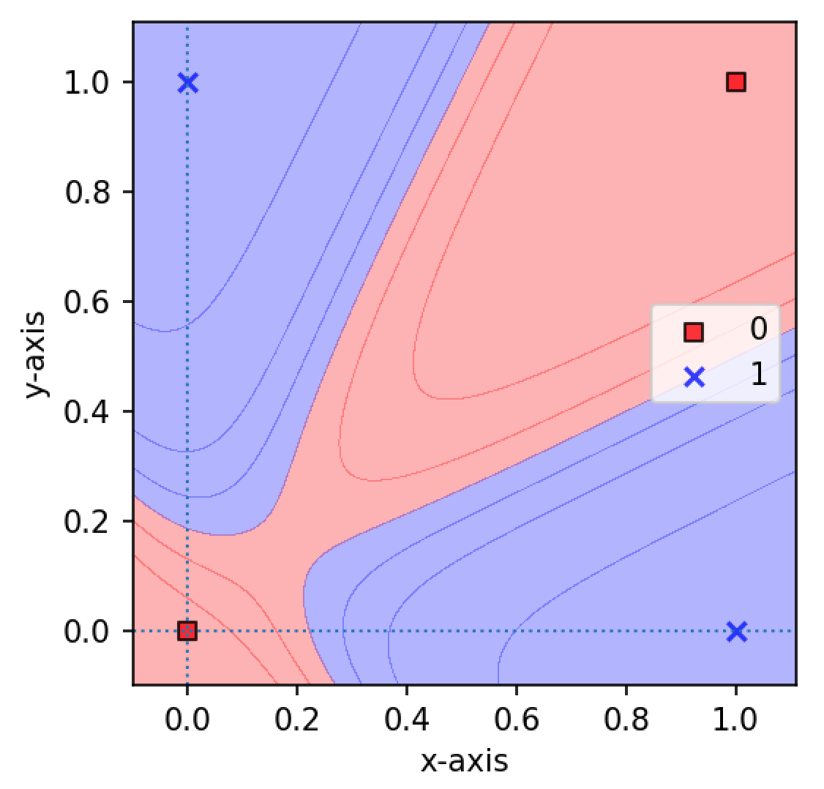
XOR 신경망 학습 결과: 은닉층 노드 4개
Notes:
와 신기하지 않나요?
굉장히 정확하게 분류하고 있음을 볼 수 있습니다.
그리고 뭔가 퍼셉트론이나 아달라인에 비해 그림또한 굉장히 화려해졌지요?
즉, 직선에서 이제 곡선으로도 분류가 가능해진 것입니다.
곡선으로 분류가 가능해졌다는 것은 더 정확하게 값들을 분류할 수 있게 되었다는 뜻이지요.
마지막으로 매번 반복학습마다의 오차값을 확인해보도록 합시다.

Slide 38
XOR 신경망 학습 결과: 은닉층 노드 4개
Notes:
지난번 은닉층 노드 수가 3일 때에는 오차가 0.7에 거의 수렴하도록 나왔습니다.
이번에는 어떻게 나오는지 확인해보도록 하죠.

Slide 39
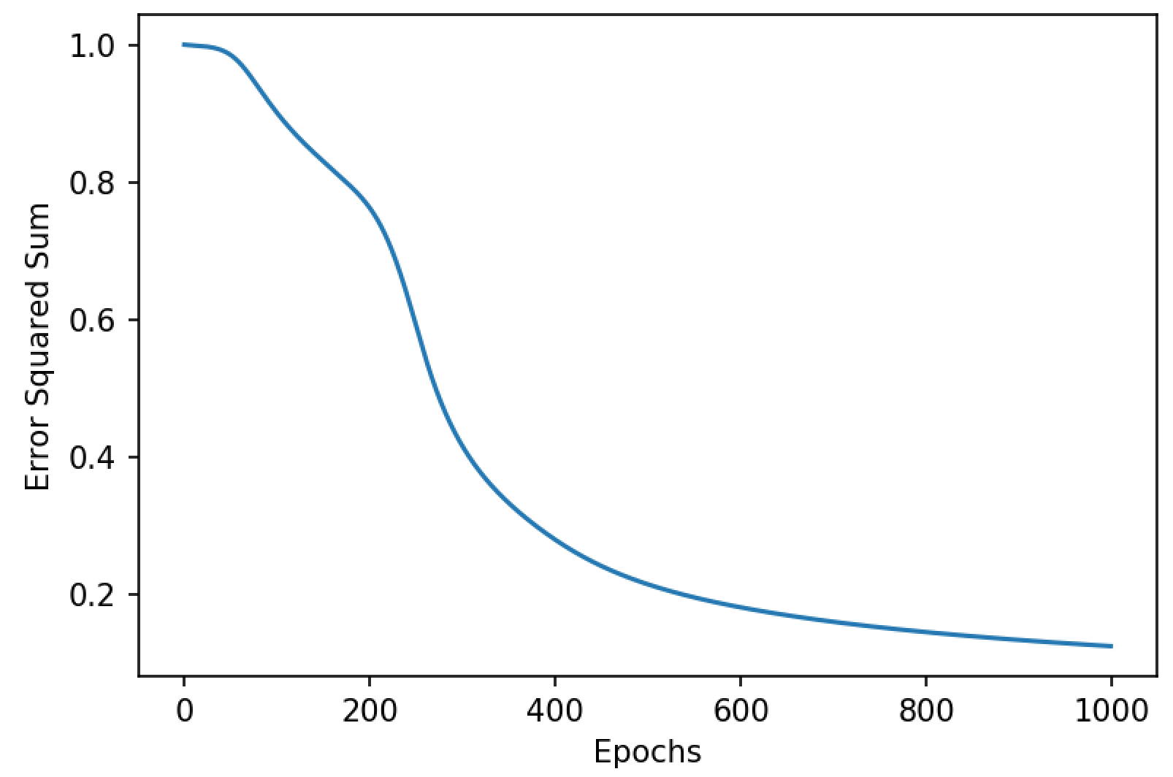
XOR 신경망 학습 결과: 은닉층 노드 4개
Notes:
0.2 이하로 수렴함을 볼 수 있습니다.
은닉층 노드 수가 3이었을 때는 1000번을 반복해도 0.7을 넘기지 못했지만, 이번에는 200번만에 0.7보다 더 아래로 오차가 줄어드는 것을 볼 수 있네요.
이로써 우리는 반복횟수를 늘려도 신경망이 제대로 학습하지 못할 경우, 은닉층 노드의 갯수를 늘리는 방식으로 학습을 진행할 수 있다는 것을 알게 되었습니다.
또한 여기서는 다루지 않았지만 은닉층 자체의 갯수를 늘리는 것도 하나의 방법입니다.

Slide 40
XOR 신경망
학습 정리
XOR 신경망을 코드를 이해한다.
XOR 신경망의 은닉층의 갯수에 따른 결과를 확인한다.
10-1 다층 신경망 모델링
Notes:
자 드디어, 경사하강법과 역전파, back prop애 대해 모든 것을 배우고, XOR 뉴럴 네트워크로 실험까지 실험보았습니다.
뭔가 뿌듯하지 않나요? 코드의 구현은 이론만큼 어렵지 않았습니다
또한 은닉층의 노드 갯수를 바꿔 가며 실험한 결과도 굉장히 멋있게 나오는 것을 볼 수 있었지요.
다음 강의에서는 이제 마지막으로 다층 신경망의 행렬을 모델링하는 것을 배우겠습니다.
이미 앞에서 여러번 다루었던 주제이기 때문에 짧게 끝날 것입니다.
그러니 멀리가지마세요.
감사합니다.

Slide 41
9주차(3/3)
XOR 신경망 구현

